Slide 1

DOCUMENTAÇÃO DO MODELO
William Silva
Abril/2022

Slide 2
DOCUMENTAÇÃO
INÍCIO DO PROJETO

Slide 3
OBJETIVOS
Assessorar equipe médica para constatar se o paciente possui câncer de mama do tipo benigno ou maligno.
Com base nos dados históricos de câncer de mama de um Estado no centro-oeste dos EUA chamado Wisconsin, os dados representam as características que foram computadas a partir de uma imagem digitalizada de um aspirado por agulha fina (PAAF) de uma massa mamária. Assim sendo, descrevem características dos núcleos celulares presentes na imagem.
Elaborar algoritmos para classificar se massa mamária trata-se de tumor do tipo benigno ou maligno.

Slide 4
SOLUÇÃO PROPOSTA
Por se tratar de uma problema com rótulo (saída) final pré-estabelecida, a opção de desenvolvimento são algoritmos supervisionados.
Neste caso pode-se desenvolver inicialmente os algoritmos:
Regressão Logística
Árvore de decisão (RandomForestClassifier)
O desenvolvimento se dará pela linguagem de programação Python

Slide 5
APLICAÇÃO DO MODELO
O modelo será utilizado como suporte para equipe de médica.
Não há um sistema pré-definido para execução do modelo.
Podendo ser desenvolvido algum recurso.

Slide 6
INDICADORES DE SUCESSO
Para aceitação do modelo, deseja-se que possua as seguintes métricas:
acurácia: >=80%
f1-score: >=80%

Slide 7
DOCUMENTAÇÃO
PÓS DEFINIÇÃO NEGOCIAL

Slide 8
BASE E VARIÁVEIS
Os dados estão disponíveis em arquivos CSV
data.csv: armazena os dados referentes às características dos núcleos celulares presentes na imagem digitalizada de um aspirado por agulha fina (PAAF) de uma massa mamária.

Slide 9
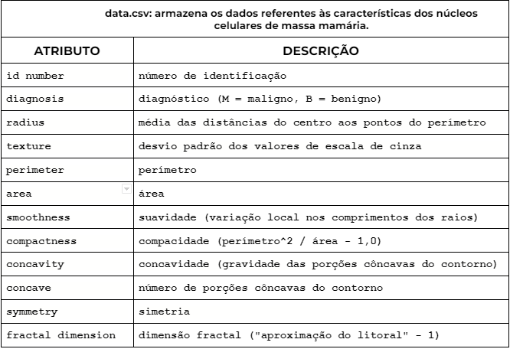

Slide 10
BASE E VARIÁVEIS
As características reais são dez, e foram apresentados no quadro anterior, as únicas variáveis que não se encaixam nesse grupo são: id number e diagnosis.
Para cada característica de valor real foi calculado o mean (média), standard error (erro padrão), e o worst (pior) or largest (maior).
Por fim a média desses três recursos foram calculados para cada imagem, resultando em 30 recursos desse grupo de dez características.
Todos os valores de recursos são recodificados com quatro dígitos significativos.
Distribuição de classes: 357 benignos, 212 malignos

Slide 11
PREPARAÇÃO DOS DADOS
Foram necessárias realizar as seguintes ações na base de dados:
Quanto a valores de atributo ausentes não teve nenhum.
Não existe valores duplicados
Todos os campos números atribuído as features da base estão corretas
Não necessitou padronização das classes (Benigno e Maligno) da massa celular porque não have encontrou variabilidade nos nomes. não necessitando transformar tudo em minúsculo e nem retirar caractere especial/pontuação porque não havia na base.

Slide 12
PREPARAÇÃO DOS DADOS
Foram necessárias realizar as seguintes ações na base de dados:
Escolhido apenas trabalhar com features que apresenta a média das características da massa celular.
A base final ficou com as seguintes variáveis: radius_mean texture_mean, perimeter_mean, area_mean, smoothness_mean, compactness_mean, concavity_mean, concave points_mean, symmetry_mean, fractal_dimension_mean e diagnosis.

Slide 13
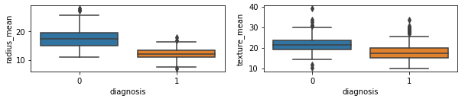
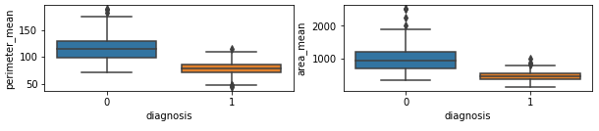
ANÁLISE EXPLORATÓRIA

Slide 14
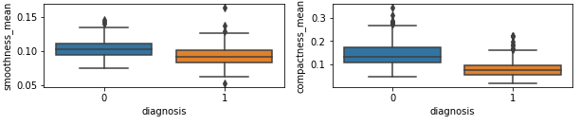
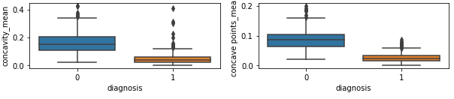
ANÁLISE EXPLORATÓRIA

Slide 15
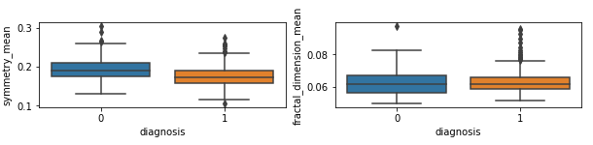
ANÁLISE EXPLORATÓRIA

Slide 16
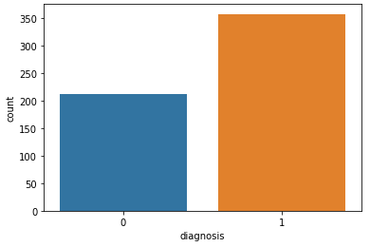
ANÁLISE EXPLORATÓRIA

Slide 17
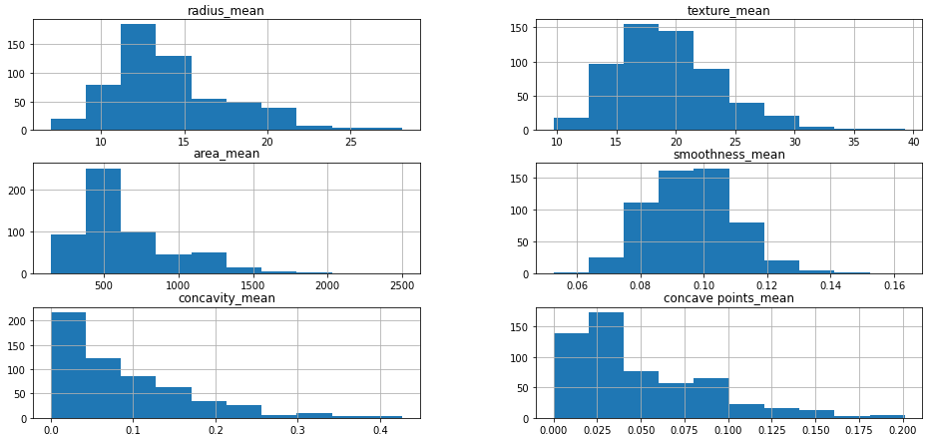
ANÁLISE EXPLORATÓRIA

Slide 18
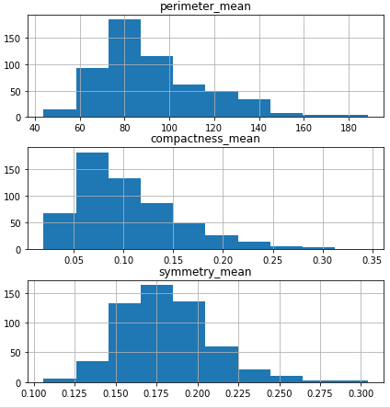
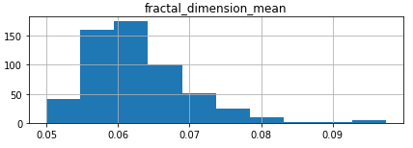
ANÁLISE EXPLORATÓRIA

Slide 19
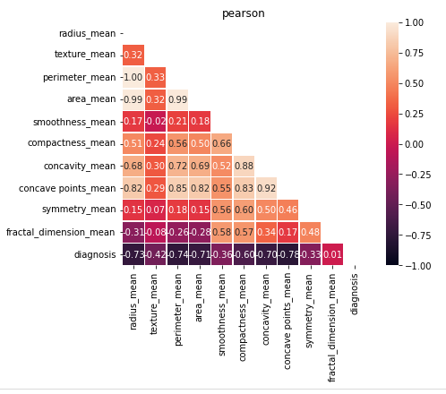
ANÁLISE EXPLORATÓRIA

Slide 20
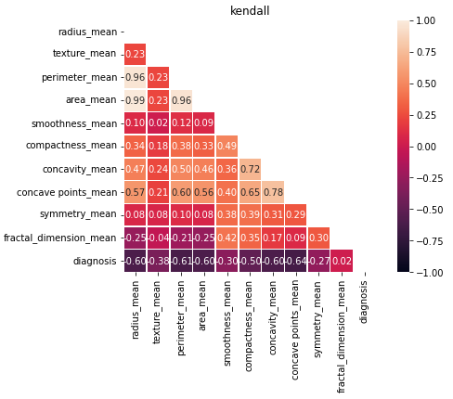
ANÁLISE EXPLORATÓRIA

Slide 21
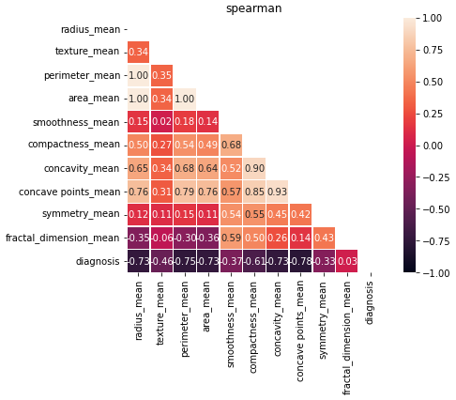
ANÁLISE EXPLORATÓRIA

Slide 22
ALGORITMO ESCOLHIDO
O algoritmo escolhido foi Árvore de decisão (RandomForestClassifier)
Este algoritmo foi escolhido por causa das seguintes métricas:
acurácia: 88.42%
f1-score: 87.98%

Slide 23
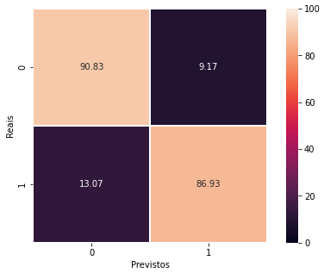
MÉTRICAS DO ALGORITMO

Slide 24
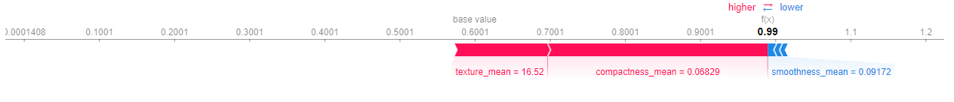
INTERPRETAÇÃO DO MODELO
Probabilidade do primeiro exemplo do data frame é de 0.14 da massa mamária ser do tipo benigno.
Probabilidade do segundo exemplo do data frame é de 0.99 da massa mamária ser do tipo benigno

Slide 25
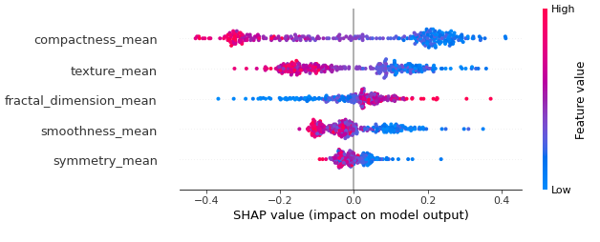
INTERPRETAÇÃO DO MODELO
O summary informa quais as features mais importantes em ordem decrescente. Nesse gráfico o compactness_mean é a featura mais importante para determinar se a massa mamária é benigno ou maligno.

Slide 26
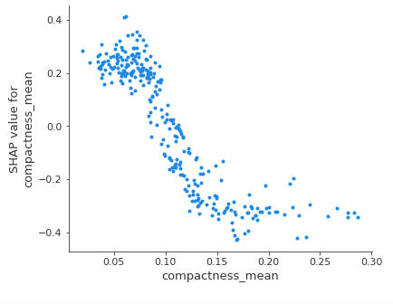
INTERPRETAÇÃO DO MODELO

Slide 27
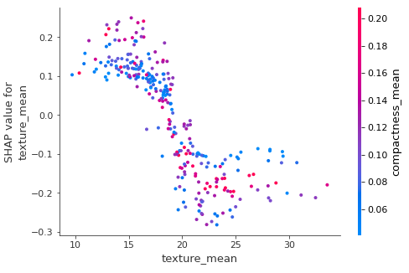
INTERPRETAÇÃO DO MODELO

